Slide 1

Normalização de dados
Juno Oliveira, Nº21

Slide 2
O que é a normalização de dados?
Conjunto de procedimentos a realizar de forma a evitar redundâncias, aumentar a eficiência e dos dados numa base de dados.

Slide 3
Formas Normais
As formas normais mais comuns são:
Primeira Forma Normal (ou 1FN);
Segunda Forma Normal (ou 2FN);
Terceira Forma Normal (ou 3FN);

Slide 4
Primeira Forma Normal (ou 1FN)
Uma relação está na 1FN quando:
Todos os atributos se baseiam num domínio simples, sem conter grupos ou valores repetidos;
Não possui atributos com vários valores ou valores compostos;
Todos os seus atributos são atómicos.
Não podem haver relações dentro de relações

Slide 5
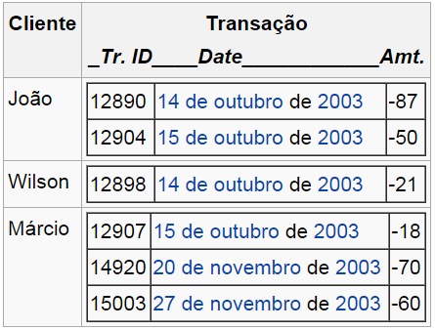
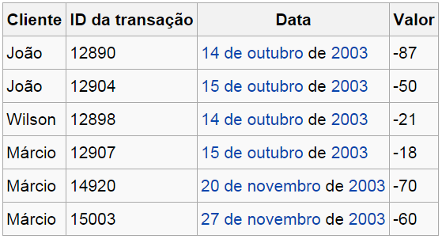
Primeira Forma Normal (ou 1FN)
Tabela Não-1FN → Tabela 1FN

Slide 6
Primeira Forma Normal (ou 1FN)
Problemas:
Redundância
Anomalias de Atualização

Slide 7
Segunda Forma Normal (ou 2FN)
Uma relação está na 2FN se:
Estiver na 1FN;
Cada atributo não principal for dependente da chave primária inteira.
Se a tabela possui chave primária composta, se um atributo depende apenas de uma parte da chave primária, ele deve ser colocado em outra tabela

Slide 8
Segunda Forma Normal (ou 2FN)
Tabela Não-2FN → Tabela 2FN
VendaID | ProdutoID | ProdutoNome | PrecoUnitario | Qtd | Subtotal
1 | 1 | Sabão em pó | 2.50 | 3 | 7.50
1 | 2 | Camisa | 1.00 | 5 | 5.00
2 | 1 | Sabão em pó | 2.50 | 1 | 2.50
2 | 4 | Balde | 6.00 | 2 | 12.00
3 | 5 | Feijão (1kg) | 10.00 | 1 | 10.00
VendaID | ProdutoID | Qtd | PrecoUnitario | Subtotal
1 | 1 | 3 | 2.50 | 7.50
1 | 2 | 5 | 1.00 | 5.00
2 | 1 | 1 | 2.50 | 2.50
2 | 4 | 2 | 6.00 | 12.00
3 | 5 | 1 | 10.00 | 10.00
ProdutoID | ProdutoNome
1 | Sabão em pó
2 | Camisa
1 | Sabão em pó
4 | Balde
5 | Feijão (1kg)

Slide 9
Terceira Forma Normal (ou 3FN)
Uma relação R está na 3FN se:
Estiver na 2FN;
Cada atributo não principal de R não possui dependência transitiva da chave primária.

Slide 10
Terceira Forma Normal (ou 3FN)
Tabela Não-3FN → Tabela 3FN
VendaID | ProdutoID | Qtd | PrecoUnitario | Subtotal
1 | 1 | 3 | 2.50 | 7.50
1 | 2 | 5 | 1.00 | 5.00
2 | 1 | 1 | 2.50 | 2.50
2 | 4 | 2 | 6.00 | 12.00
3 | 5 | 1 | 10.00 | 10.00
VendaID | ProdutoID | Qtd | PrecoUnitario
1 | 1 | 3 | 2.50
1 | 2 | 5 | 1.00
2 | 1 | 1 | 2.50
2 | 4 | 2 | 6.00
3 | 5 | 1 | 10.00

Slide 11
Obrigado

